Slide 1
УПРАВЛЕНИЕ ФЕДЕРАЛЬНОЙ АНТИМОНОПОЛЬНОЙ СЛУЖБЫ ПО ОРЕНБУРГСКОЙ ОБЛАСТИ
«Содействие по внедрению Стандарта развития конкуренции на примере Оренбургского УФАС России»
Начальник отдела контроля органов власти
Оренбургского УФАС России
Чугунова Л.А 26.05.2017г.

Slide 2
этапы содействия внедрению Стандарта
Заключение Соглашения ФАС России и Правительства Оренбургской области №29-С от 15.04.2015г.
Ежегодное подписание Плана мероприятий по реализации Соглашения между Правительством Оренбургской области и Оренбургским УФАС России
Ключевой раздел Плана мероприятий–осуществление совместных действий по внедрению Стандарта развития конкуренции на территории Оренбургской области

Slide 3
Этапы содействия внедрению Стандарта (2015 год)
Включение Руководителя Управления в состав Общественного
совета при Губернаторе Оренбургской области по улучшению
инвестиционного климата;
Организация и проведение с Уполномоченным органом
Правительства Оренбургской области совместных рабочих
групп, совещаний, семинаров по вопросу внедрения Стандарта;
Предоставление информации на постоянной основе по антиконкурентной и проконкурентной практике органов власти;
Внесена корректировка по составу участников в Общественно-консультационный совет при УФАС по Оренбургской области: включены представитель АСИ, представители предпринимательских сообществ.

Slide 4
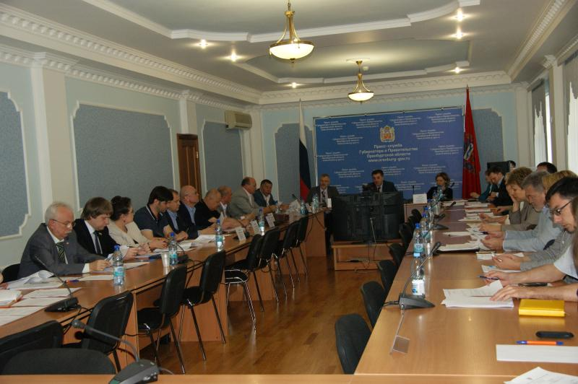
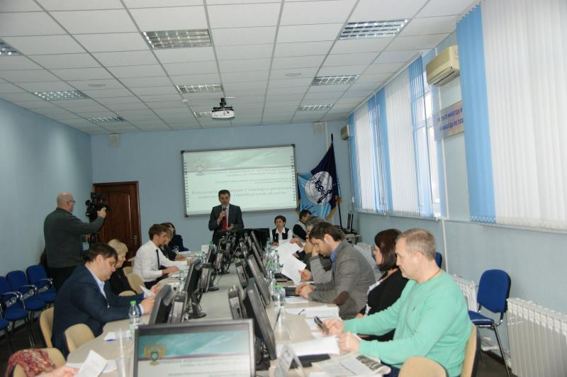
Мероприятия по содействию внедрению стандарта (2016г.)
Проведены два заседания ОКСа при УФАС по Оренбургской области:
в мае 2016г. первое заседание ОКСа с целью обсуждения с бизнес-сообществом утверждённого Правительством Оренбургской области Плана мероприятия («дорожной карты»)
в декабре 2016г. с целью обсуждения проекта Плана мероприятий «дорожной карты» с внесёнными корректировками
В результате проведенной работы в Дорожную карту области внесены корректировки по приоритетным рынкам с учетом мнения бизнеса.

Slide 5
Мониторинг состояния и развития конкурентной среды Оренбургской области
В 2016 г. Институтом менеджмента ОГУ при непосредственном участии специалистов Оренбургского УФАС России, Уполномоченного органа при Правительстве Оренбургской области запущен механизм мониторинга состояния и развития конкурентной среды на территории Оренбургской области

Slide 6
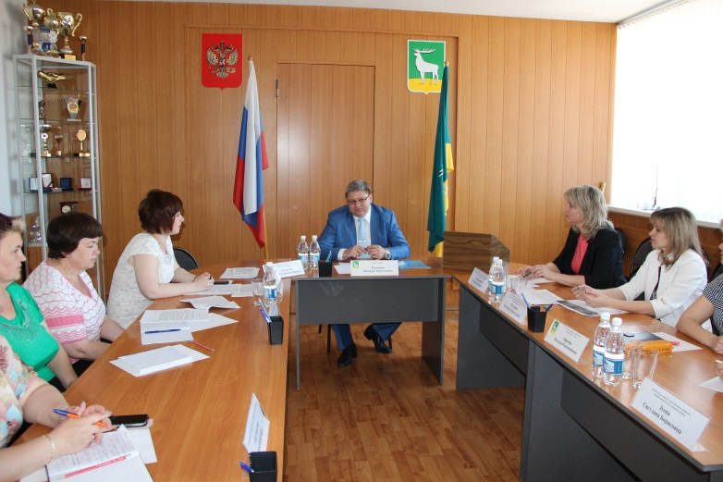
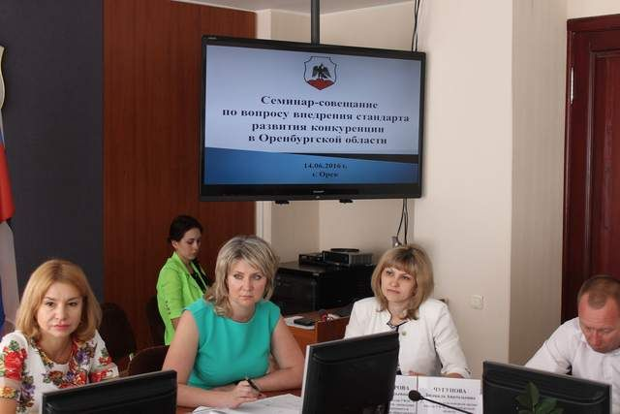
Оказание содействия муниципальным образованиям Оренбургской области
Проведение Оренбургским УФАС России зональных семинаров –совещаний на территории Оренбургской области с участием представителей Уполномоченного органа при Правительстве Оренбургской области
семинар- совещание в центральной части Оренбургской области ( ноябрь 2015г.);
семинар –совещание в западном Оренбуржье
(г. Бузулук) с участием 18 МО (май 2016г.)
семинар- совещание в
г. Орске с участием
12 МО восточного Оренбуржья.
(июнь 2016г.)

Slide 7
Обучение муниципальных служащих
На базе межотраслевого центра повышения квалификации
ОГУ при участии специалистов Оренбургского УФАС России разработана программа дистанционного обучения «Содействие развитию конкуренции». Первые курсы повышения квалификации проведены с18-20 апреля 2017года. для специалистов муниципальных образований области. Цель курсов повышения квалификации – доведение до слушателей основных требований Стандартов развития конкуренции,

Slide 8
Ключевые мероприятия в рамках Стандарта
Взаимодействие на постоянной основе с Уполномоченным органом Правительства Оренбургской области –Министерством экономического развития, промышленной политики и торговли Оренбургской области.
включения в «дорожную карту» развития конкуренции в регионе, мероприятий по внедрению дорожной карты на муниципальном уровне.
проведение выездных обучающих семинаров –совещаний для муниципальных образований Оренбургской области.
организация и участие в проведении Мониторинга конкурентной среды на рынках региона
проведение рабочих групп по обсуждению рынков области с предпринимательским сообществом
проведение не менее 2-х раз в год заседаний ОКСа по обсуждению утверждённых рынков области, плана мероприятий («дорожной карты») по содействию развития конкуренции региона.

Slide 9
СПАСИБО ЗА ВНИМАНИЕ!
OrenUFAS
OrenUFAS

